Slide 1

Mina sidor för fristående aktörer
Steg till arbete
Användarstöd uppdaterat 28 april 2025

Slide 2
Användarstöd- mina sidor för fristående aktörer
Användarstödet är uppdelat i två delar.
Användarstöd behörigheter och administration, delas för alla upphandlade tjänster som handläggs i Mina sidor för fristående aktörer.
Användarstöd för steg till arbete

Slide 3
Senaste uppdateringar i användarstödet
Datum för uppdatering | Vad har uppdaterats
2025-04-28 | Uppdatering av startsidan
2024-05-30 | Uppdatering av länkar
2024-05-15 | Avvikelserapport
2024-02-28 | Exporter- exportera underlag ekonomi
2024-02-23 | Ny period
2024-02-16 | Händelseöversikt
2024-01-27 | Informativ rapport med bilaga Resultatredovisning med bilaga Delredovisning
2024-01-16 | Deltagarkort - Deltagare & tjänst: Deltagandegrad

Slide 4
Innehållsförteckning
Behörighet och administration finns i separat användarstöd.
Första sidan på
Mina sidor för fristående aktörer
Mina deltagare, deltagarinformation
Se mina deltagare
Händelseöversikt
Deltagarinformation – Deltagare & tjänst
Deltagarinformation – Rapportering
Deltagarinformation - Tolk
Deltagarinformation – Handlingsplan
Ny period
Ny period - placeringsperioder
Ny period – deltagarlistan
Ny period - deltagarkortet
Skapa och skicka rapporter
Skapa gemensam planering
Gemensam planering
Om du inte fyller i aktiviteterna korrekt
Skicka in gemensam planering
Gemensam planering inskickad
Skapa avvikelserapport
Frånvaro
Rätta fel i inskickad avvikelserapport –
frånvaro
Avvikelse
Rätta fel i inskickad avvikelserapport – avvikelse
Initial Planering
Skapa initial planering
Förhandsgranska initial planering
Inskickas initial planering
Periodisk redovisning
Se status periodisk redovisning
Skapa periodisk redovisning
Förhandsgranska periodisk redovisning
Informativ rapport
Skapa informativ rapport, utan bilaga
Skapa informativ rapport, med bilaga
Delredovisning
Skapa delredovisning
Signal om studier eller arbete
Skapa signal om arbeta eller studier
Skicka in signal om arbete eller studier
Resultatredovisning
Skapa resultatredovisning
Skicka in resultatredovisning
Händelser och status på inskickade rapporter
Vilka status finns och dess betydelse
Nya händelser- första sidan
Nya händelser och status - deltagarkortet
Nya händelser och status - deltagarlistan
Exporter
Exportera deltagarinformation
Exportera underlag ekonomi

Slide 5
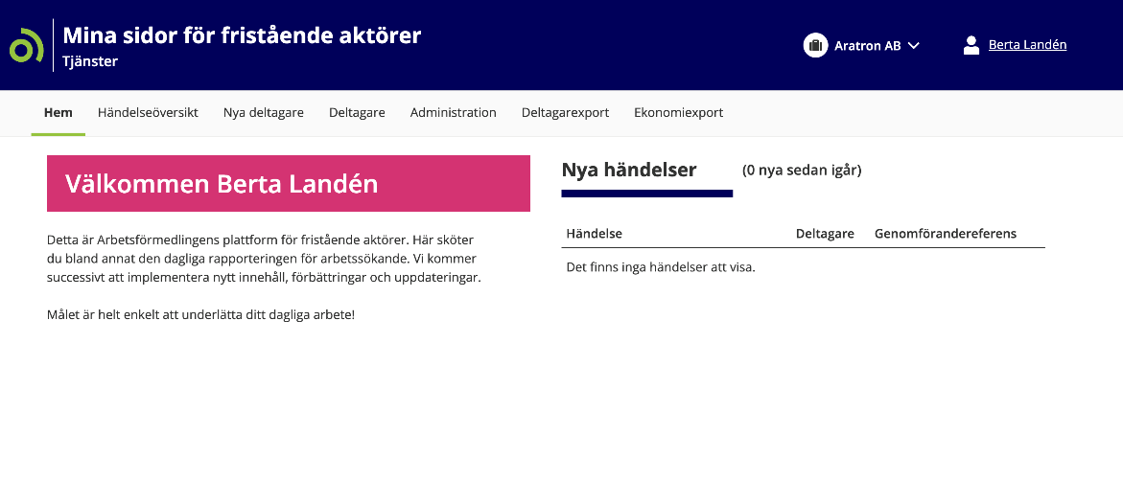
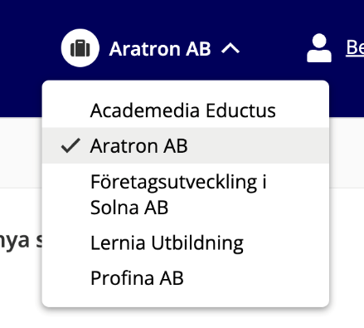
Första sidan på Mina sidor för fristående aktörer
När du loggat in på Mina sidor för fristående aktörer möts du av denna förstasida. På sidan hittar du följande:
Nya händelser:
  Dina deltagare och händelser som hänt i deras ärende. Exempelvis initial planering godkänd.
  Klicka på genomförandereferensen för att komma till deltagarkortet.
Längst upp hittar du huvudmenyn bestående av flikar, beroende på behörighet kan menyns innehåll se olika ut då dessa styrs av din behörighet. Läs mer om behörigheter i användarstödet behörigheter och administration.
Uppe till höger ser du vem som är inloggad och på vilken organisation om du jobbar åt flera. Du kan även byta organisation genom att klicka på organisationens namn.

Slide 6

Mina deltagare, deltagarinformation

Slide 7
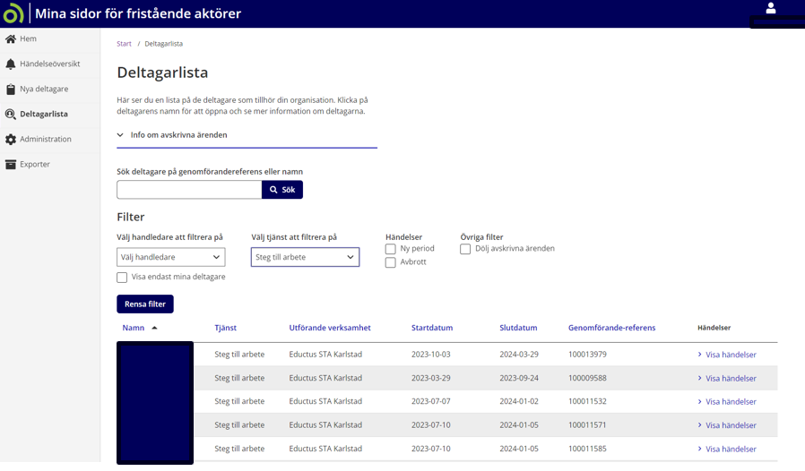
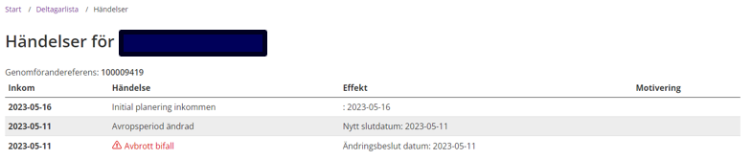
Se mina deltagare
För att få fram dina tilldelade deltagare gör du följande:
Klicka på fliken Deltagarlista i vänsterkolumnen.
Du ser då en lista med de deltagare som tillhör din organisation.
Bocka för rutan Visa endast mina deltagare för att få fram endast dina deltagare.
Välj tjänst att filtrera på klicka i den tjänst du vill se deltagare för.
Du kan också söka fram en deltagare genom att söka på genomförandereferens eller namn i rutan Sök deltagare på genomförandereferens eller namn.
Du kan se de senaste händelserna för en deltagare genom att klicka på Visa händelser.
Klicka på en deltagares namn i listan för komma till deltagarkortet.

Slide 8
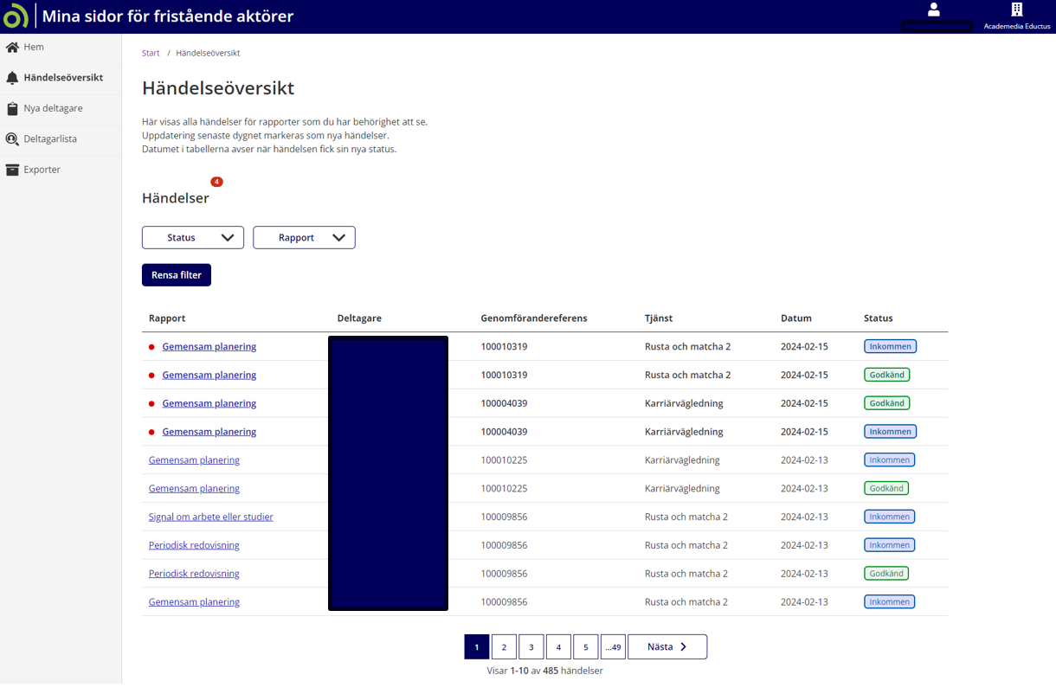
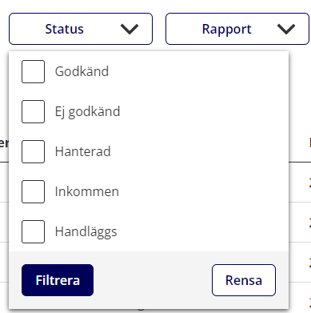
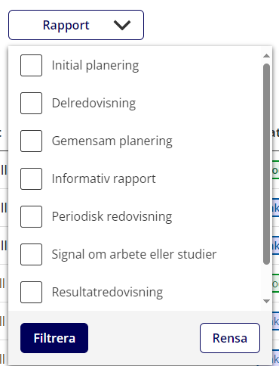
Händelseöversikt
I händelseöversikten ser du händelser/status kopplat till de rapporter som skickats in för deltagare.
Du som har behörighet för rapportering, planering och information om deltagare har tillgång till händelseöversikten och kan se händelser för dina deltagare. Du har möjlighet att filtrera på status och rapporter.
En notis visas för antalet nya händelser som skett den senaste dagen, de visas även högst upp i listan med en röd markering.
Observera att andra typer av händelser inte visas här. Exempelvis ny period och avbrott finner du under visa händelser i deltagarlistan, se bild 7.

Slide 9
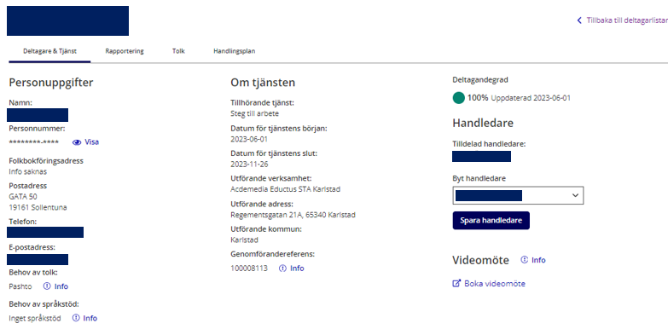
Deltagarkort - Deltagare & tjänst
Under fliken Deltagare & tjänst hittar du information om deltagaren och tjänsten.
Du ser här:
Om deltagaren har behov av tolk och i så fall på vilket språk.
Deltagarens personnummer ligger dolt på sidan. För att få fram personnumret klicka på Visa bredvid det lilla ögat.
Du ser vilken handledare som ansvarar för deltagaren. För att byta handledare väljer du ny handledare i rullistan välj handledarens namn och klicka sedan på knappen Spara handledare.
Du kan endast välja att byta till en handledare med behörigheten Rapportering, planering och information om deltagare.
Du ser därför endast de handledarna i listan.

Slide 10
Deltagarkort- Deltagare & tjänst
– Genomförandereferens, deltagandegrad, avbrott och videomöte
Under fliken Deltagare & tjänst hittar du även:
Genomförandereferens, vilket är det referensnummer du ska använda dig av i kontakten med Arbetsförmedlingen. Du kan även använda Genomförandereferensen till att leta fram ordrar i Leverantörsportalen.
Information om det gjorts ett Avbrott för deltagaren.
Deltagandegrad. Vid deltidsbeslut ser du den exakta procentsatsen individen ska delta hos er vid starten av tjänsten.
Här hittar du också en länk till Videomöte som är Arbetsförmedlingens digitala tjänst för videomöte, där du kan genomföra säkrare digitala möten med dina deltagare. Länken tar dig till en extern webbplats där du loggar in med BankID.
På Arbetsförmedlingens hemsida hittar du instruktioner om hur du använder videomöten.

Slide 11
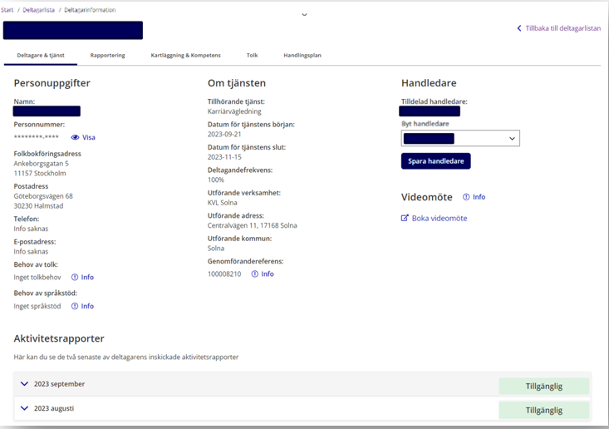
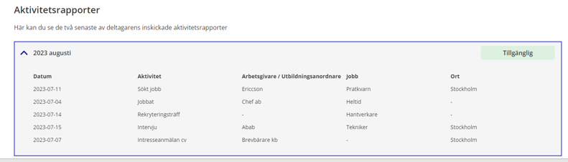
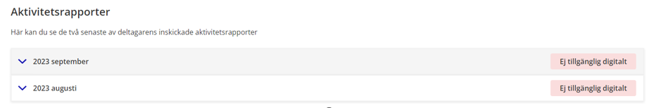
Deltagarkort- Deltagare & tjänst
-Aktivitetsrapporter
Under Deltagare & tjänst har du som tilldelad handledare tillgång till aktivitetsrapporter.
Du ser rapporterna för de senaste två månaderna.
Status på aktivitetsrapporter:
Tillgänglig innebär att rapporten skickats in digitalt och du kan ta del av informationen.
Klicka på nedåtpilen till höger bredvid årtal och månad för att se rapportens innehåll.
Ej tillgänglig digitalt innebär att rapporten inte skickats in den digitala vägen och kan då inte visas.
Mer information gällande aktivitetsrapporter finns tillgängligt i FAQ delad handlingsplan på hemsidan:
Frågor och svar - Arbetsförmedlingen (arbetsformedlingen.se)

Slide 12
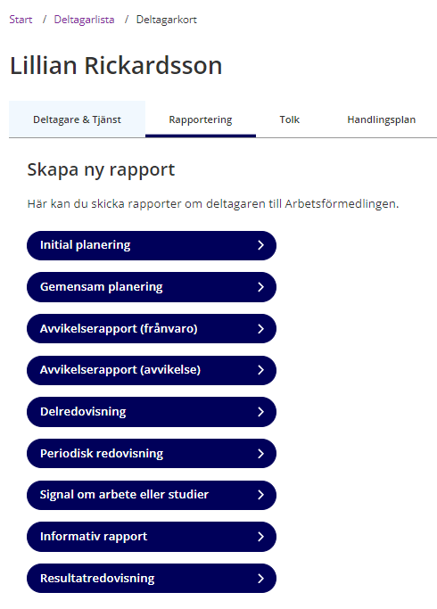
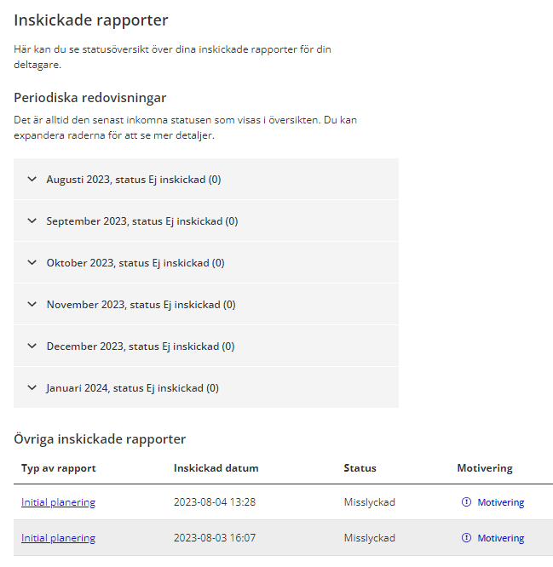
Deltagarkort - Rapportering
Under fliken Rapportering kan du:
Skicka in rapporter till Arbetsförmedlingen.
Se vilka Periodiska redovisningar ni har/inte har skickat in samt vilken status den har.
Under Övrigt inskickade rapporter ser du en lista på vilka rapporter ni skickat intill arbetsförmedlingen samt vilken status rapporten har.
I delen Händelser och status kan du läsa mer om olika statusar.

Slide 13
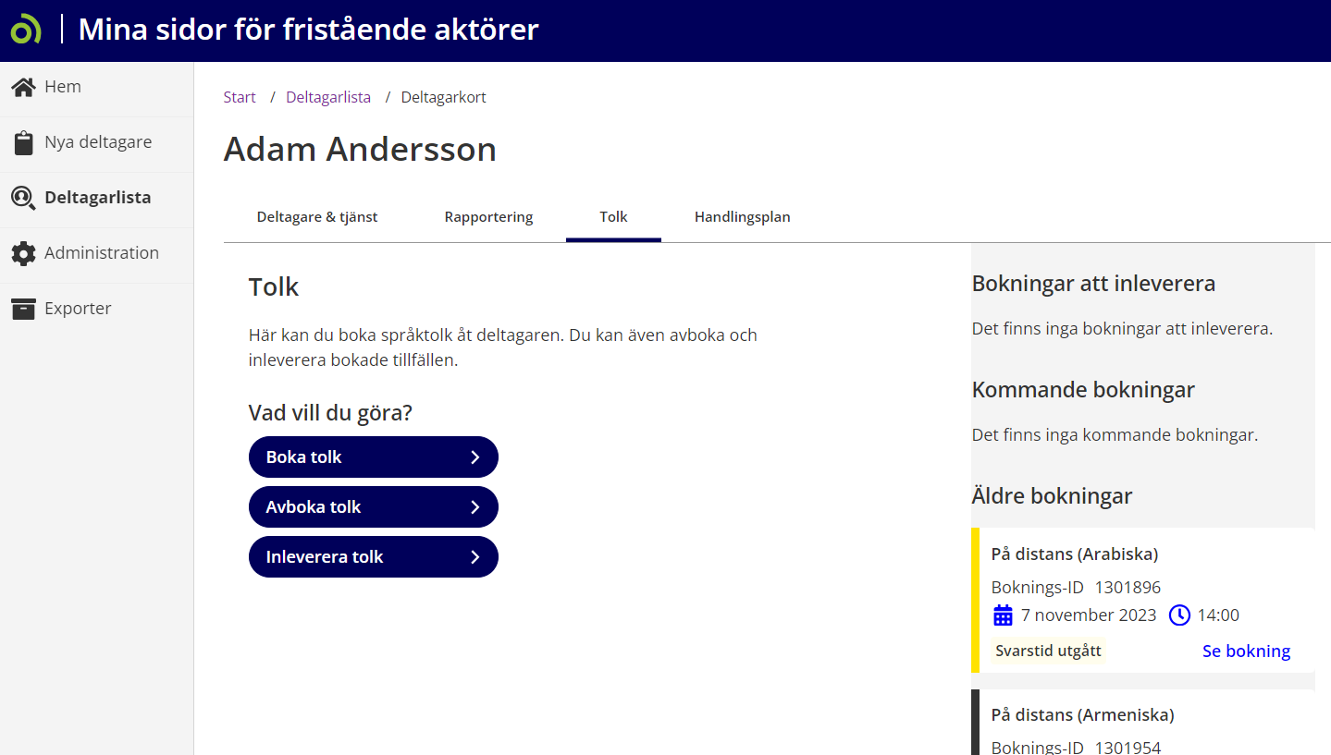
Deltagarkort - Tolk
Här kan du boka och hantera dina tolktillfällen. Behörigheten för att boka och hantera tolk heter ta emot deltagare.
På sidan för deltagarinformationen klickar du på Tolk för att komma vidare.
Här väljer du vad du vill göra:
Boka tolk
Avboka tolk
Inleverera tolk
Se status för din tolkbokning

Slide 14
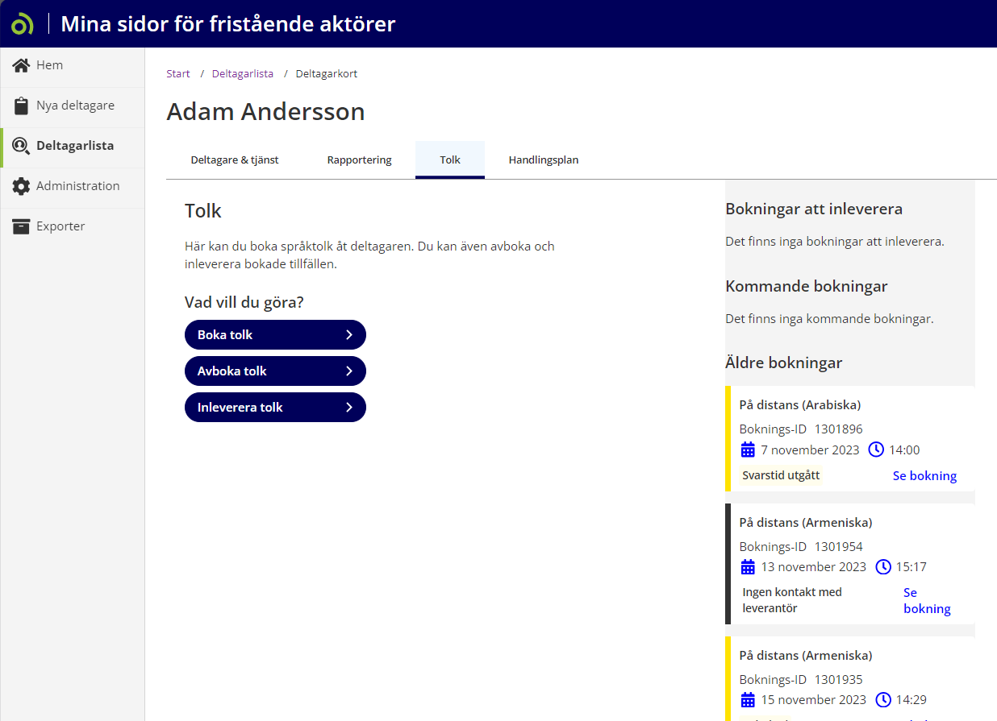
Boka nytt tolktillfälle
Klicka på knappen Boka tolk för att boka nytt tolktillfälle.

Slide 15
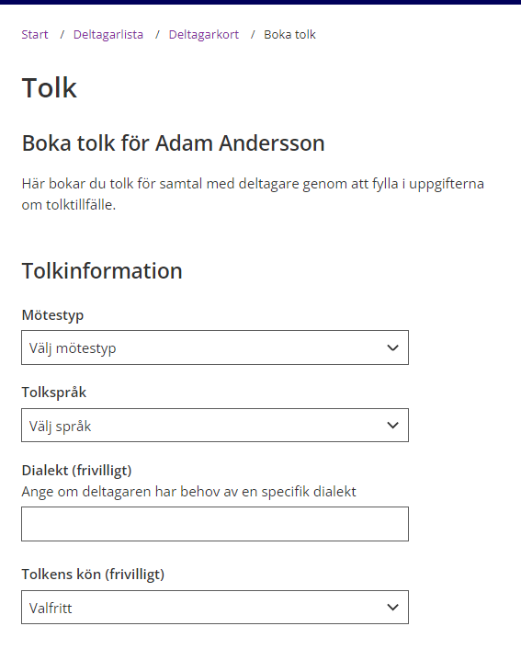
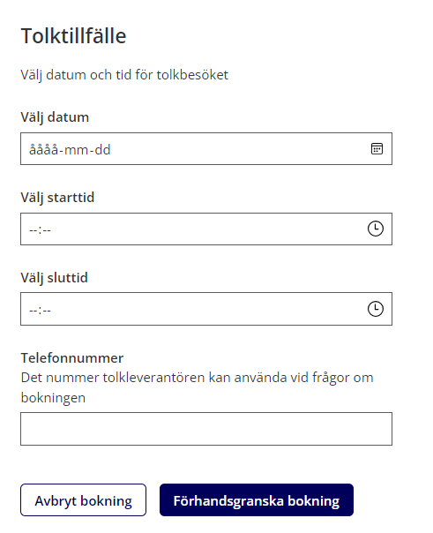
Fyll i formulär
Ange informationen i formuläret. Det finns obligatoriska och frivilliga fällt.
För att kunna genomföra bokningen måste det vara minst 4 timmar innan tolktillfället.
En distanstolk tolkar via telefon och används både vid distansmöten och vid fysiska möten. Du ska alltid använda distanstolk i första hand.

Slide 16
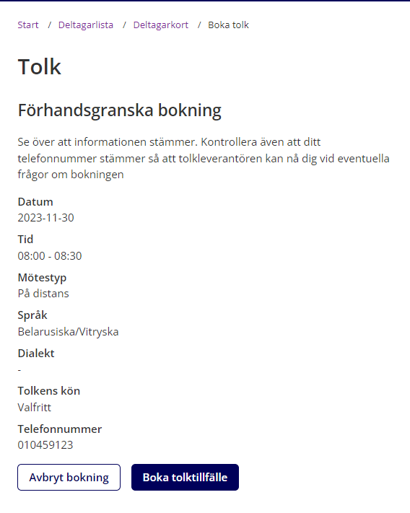
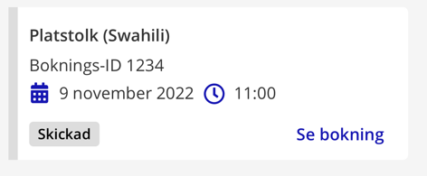
Förhandsgranska & skicka in
Granska din bokning innan du klickar på boka tolktillfälle.
Tänk på att du inte kan backa utan behöver då fylla i informationen igen.

Slide 17
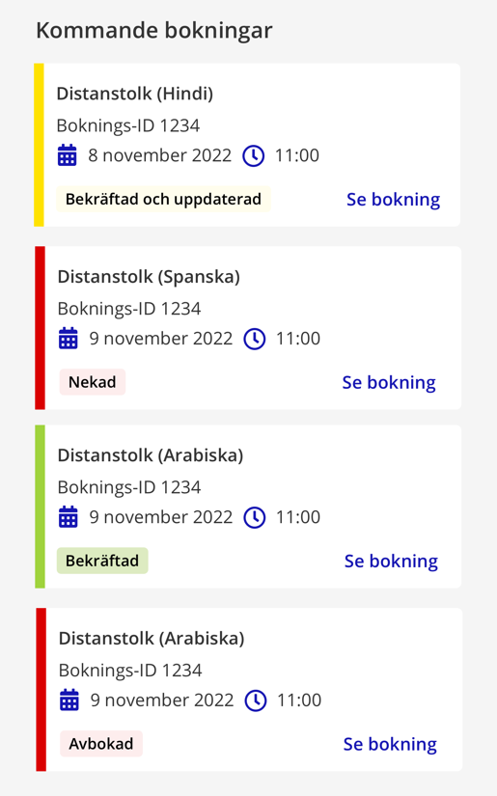
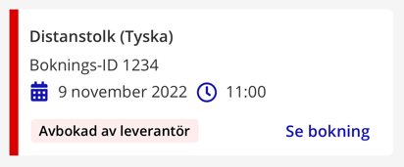
Statusar på din tolkbokning
Din tolkbokning kan få olika status och därför är det viktigt att du innan ditt möte har kontrollerat att bokningen har bekräftats, förändrats eller nekats.
Du får ingen notis om detta och därför behöver du på annat sätt komma ihåg att kontrollera din tolkbokning innan mötet ska äga rum.
Klicka på se bokning för mer information.

Slide 18
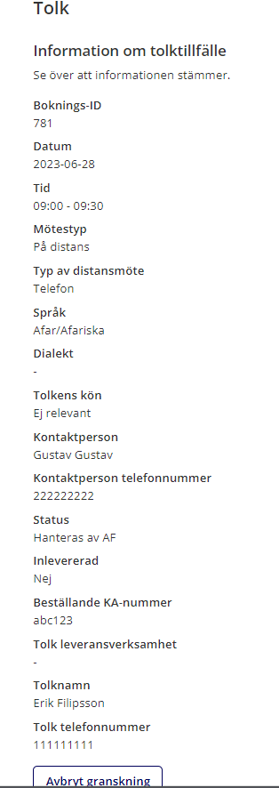
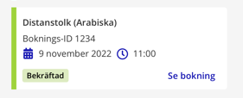
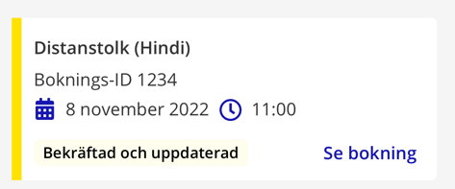
Bekräftad tolkbokning
En bekräftad tolkbokning kommer att innehålla informationen du behöver för att kunna kontakta tolken vid mötet.
Finns inte kontaktuppgifter till tolken kontakta Servicedesk.

Slide 19
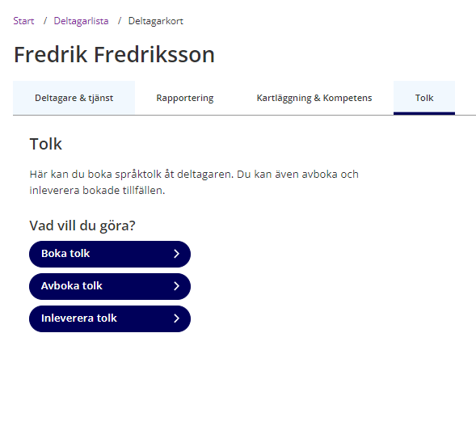
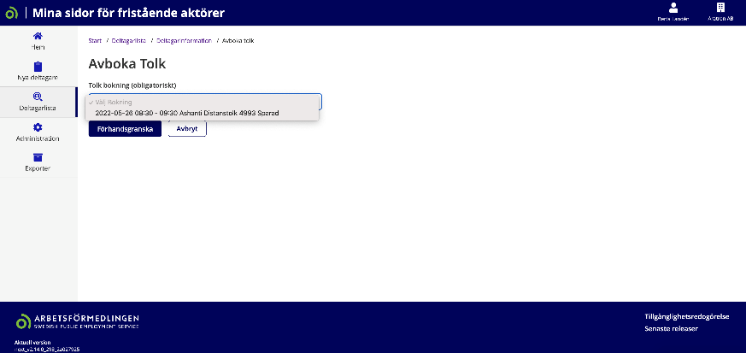
Avboka tolk
Välj vilket tolktillfälle du vill avboka i rullistan och klicka på förhandsgranska.
Om du avbeställer ett bekräftat tolkuppdrag utgår förmedlingsavgiften alltid till tolkförmedlingen. Om du avbeställer tolk senare än kl. 15:00 dagen för den beställda tolkningen betalar Arbetsförmedlingen för hela den bokade tiden.

Slide 20
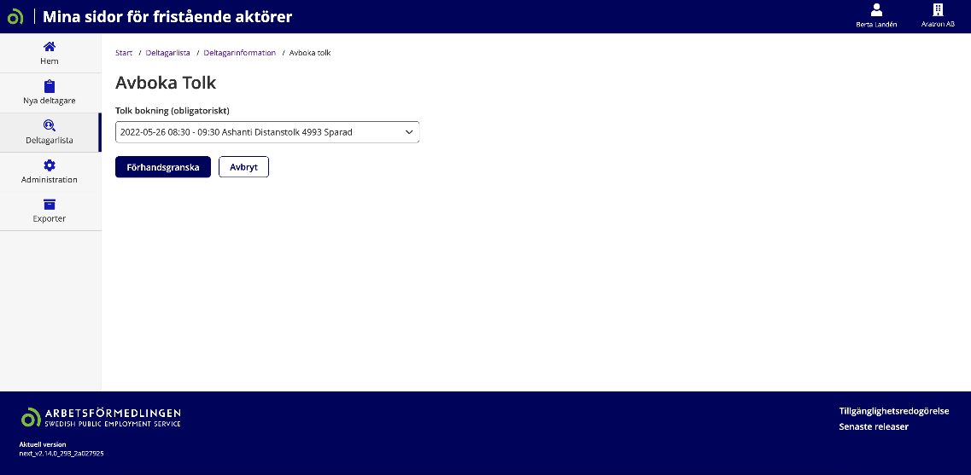
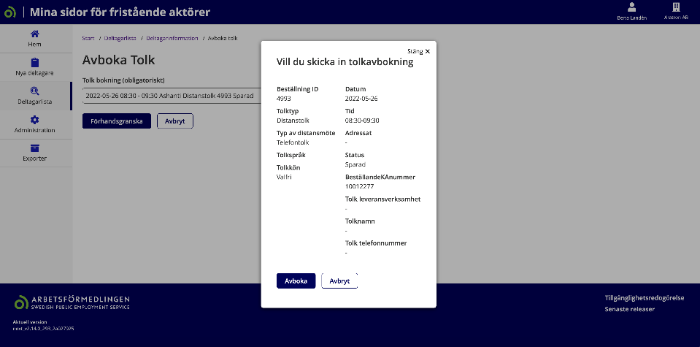
Avboka tolk förhandsgranska
Klicka på Avboka om du är säker på att du ska avboka tolktillfället.
Din bokning kommer nu få status avbokad.

Slide 21
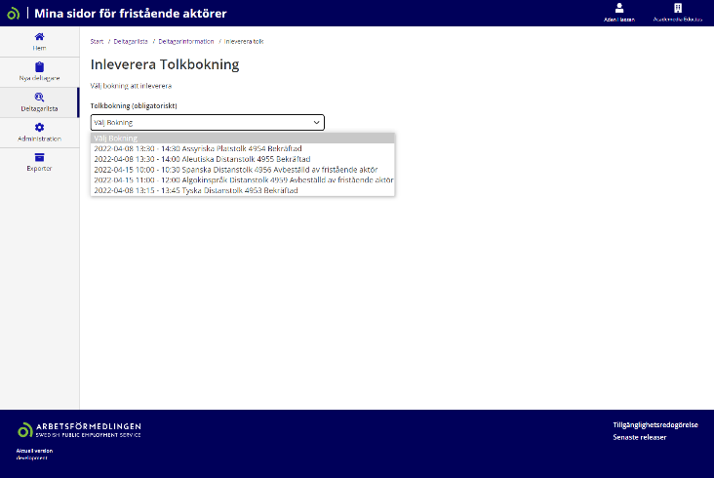
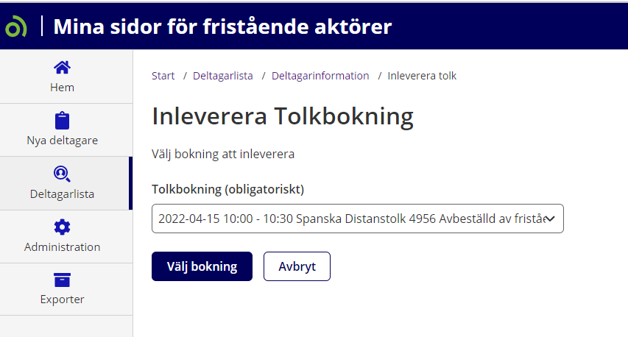
Inleverera tolktillfället
När du avslutat ditt möte där du använt dig av tolk behöver du inleverera ditt tolktillfälle.
Välj Inleverera tolk.
Välj i rullistan vilket tillfälle du vill inleverera.
Klicka på välj bokning.

Slide 22
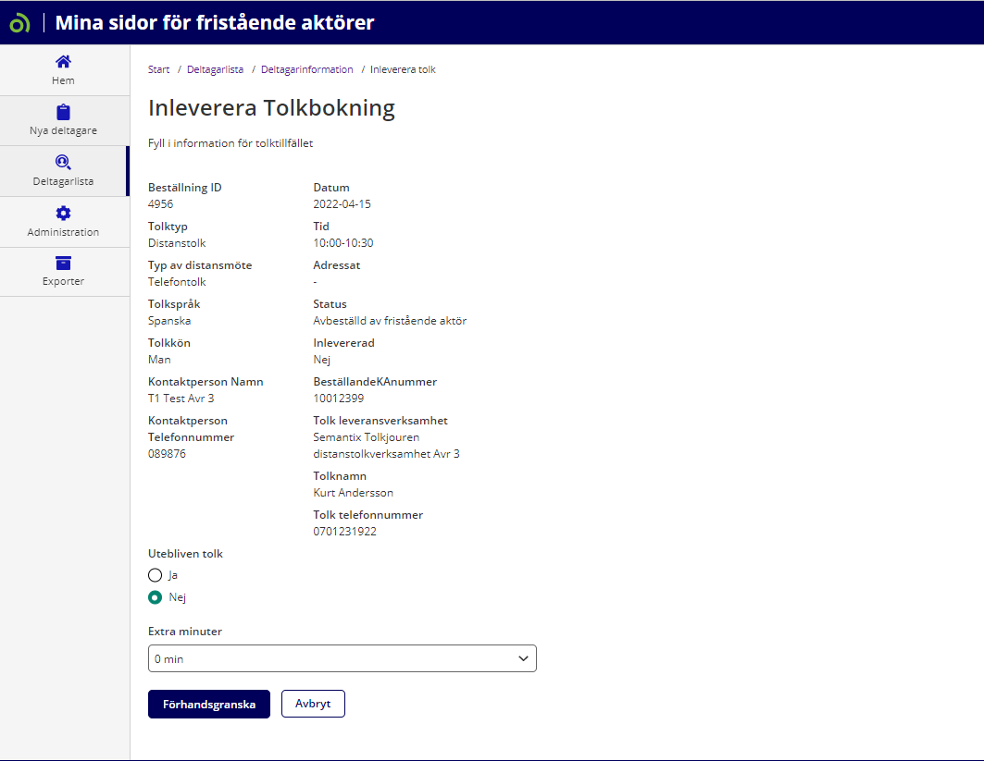
Inleverera- Ange utebliven tolk och extra minuter
Utebliven tolk från mötet
Om tolken uteblev från mötet så anger du det genom att klicka i Ja
Mötet blev längre
Om tolktillfället blev längre än bokningen så lägger du till tiden.
Du avrundar uppåt till närmaste 15 minuters intervall.
Gå vidare genom att klicka på Förhandsgranska tolktillfälle

Slide 23
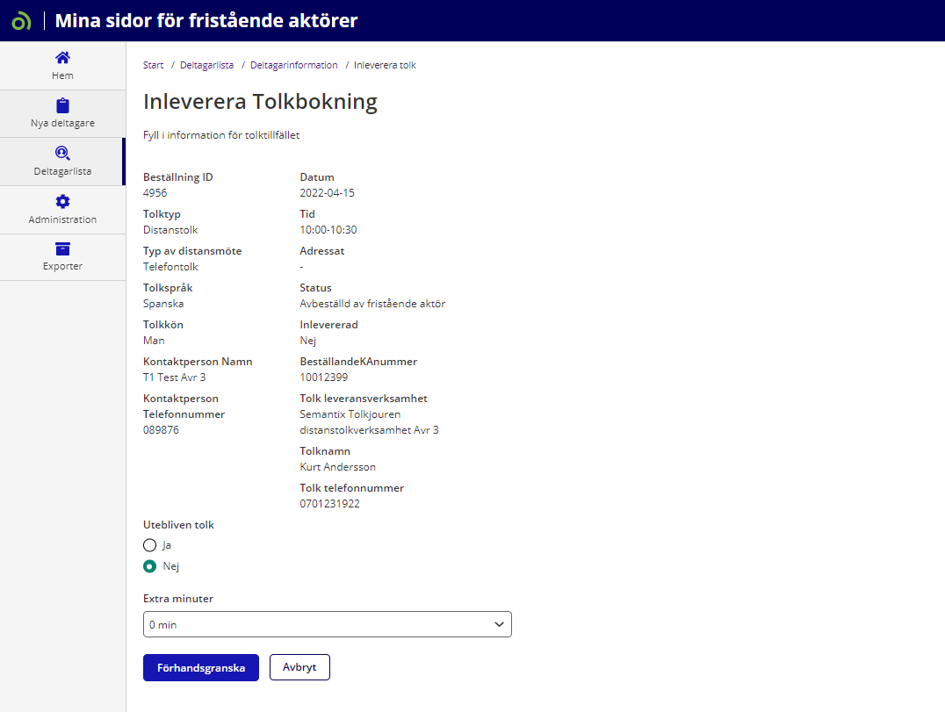
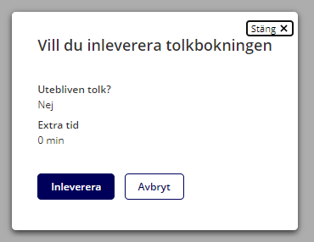
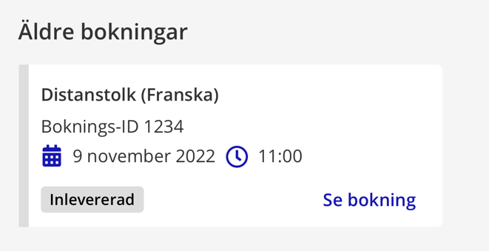
Inleverera
När du är nöjd med din inleverans klicka på inleverera.
Din tolkbokning kommer nu att få status inlevererad.

Slide 24
Ny period
Placeringsperiod 2 och 3

Slide 25
Placeringsperiodernas längd
För att kunna ta del av tjänstens fulla längd kan en deltagare behöva tre placeringsperioder.
Placeringsperiod 1 och 2 är 180 dagar långa.
Placeringsperiod 3 är olika lång beroende på om deltagaren deltog i del 2 i tjänsten eller inte.

Slide 26
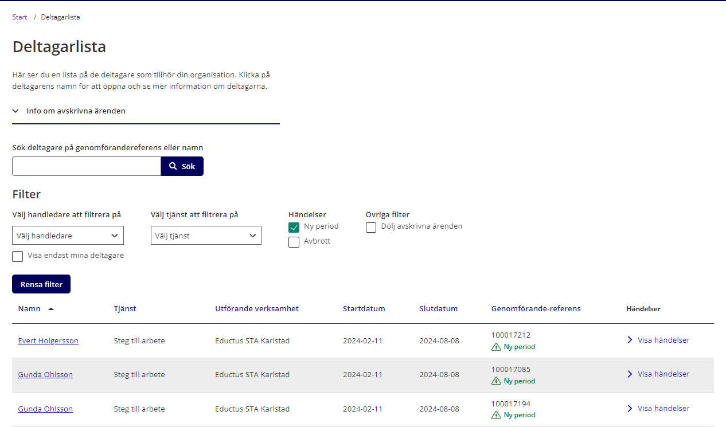
Ny period- deltagarlistan
När beslut om period 2 eller 3 fattas, tilldelas deltagaren per automatik till samma handledare som för den tidigare perioden.
Deltagaren får vid ny period ett nytt deltagarkort för den nya placeringsperioden. De tidigare kortet kommer finnas kvar i listan av deltagare.
Du hittar deltagaren med ny period i deltagarlistan genom att filtrera på ny period.

Slide 27
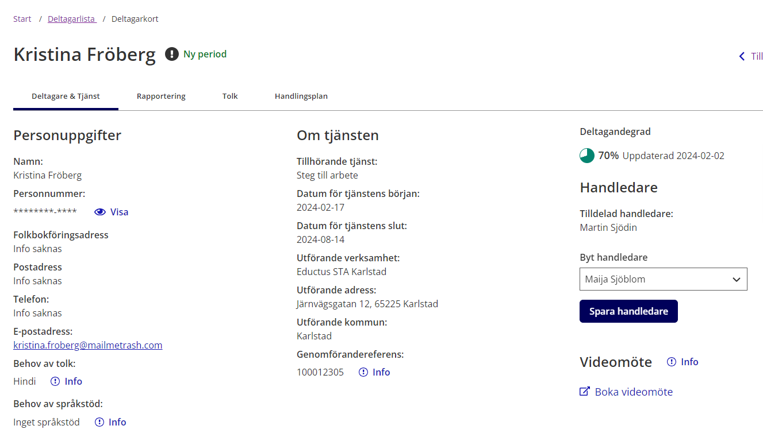
Ny period på deltagarkortet
På deltagarkortet kommer du se Ny period längst upp bredvid namnet.
Börja använda de nya deltagarkortet för den nya perioden.
Periodisk redovisning behöver skickas in på det deltagarkortet perioden ägt rum.

Slide 28
Skapa och skicka rapporter

Slide 29
Initial planering
Gå till Rapportering på Deltagarkortet och välj Initial planering.
Den initiala planeringen är den första planeringen som görs med deltagaren och ska skickas in senast arbetsdag 10 efter tjänstens start.
Den initiala planeringen kan godkännas eller underkännas av Arbetsförmedlingen.
En Godkänd initial planering kan inte förändras.
En Ej godkänd initial planering kan ersättas med en ny när arbetsförmedlingen har gett den första ej godkänt.

Slide 30
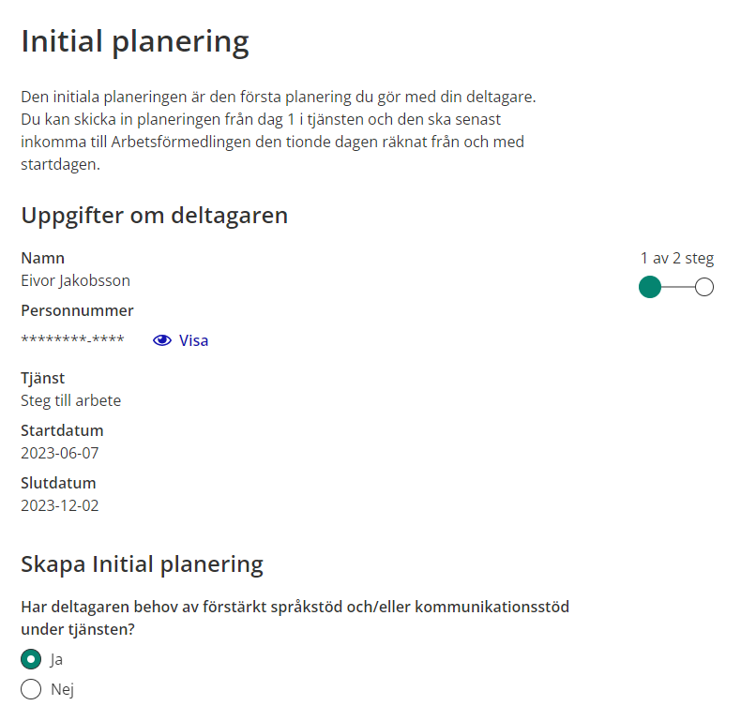
Skapa Initial planering
Fyll i den initiala planeringen utifrån deltagarens behov i tjänsten.
Svara på frågan har deltagaren behov av förstärkt språk och/eller kommunikationsstöd i del 3 och del 4.

Slide 31
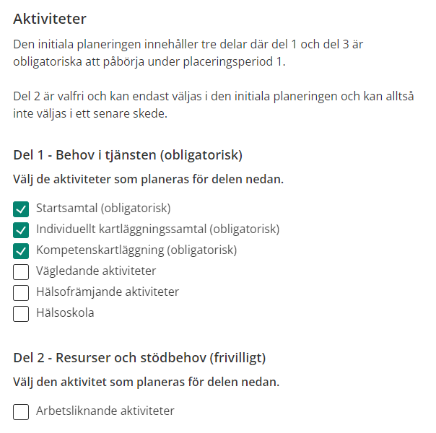
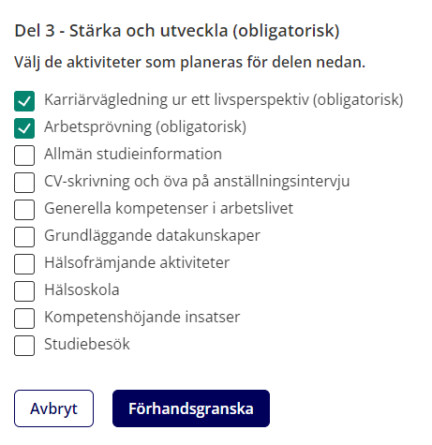
Skapa Initial planering forts.
Fyll i vilka delar och aktiviteter deltagaren är i behov av för att närma sig målet med tjänsten.
Klicka i de delar ni planerar för initialt i tjänsten samt vilka aktiviteter i dessa delar.
Obligatoriska aktiviteter är alltid förifyllda.
Klicka på Förhandsgranska för att gå vidare.

Slide 32
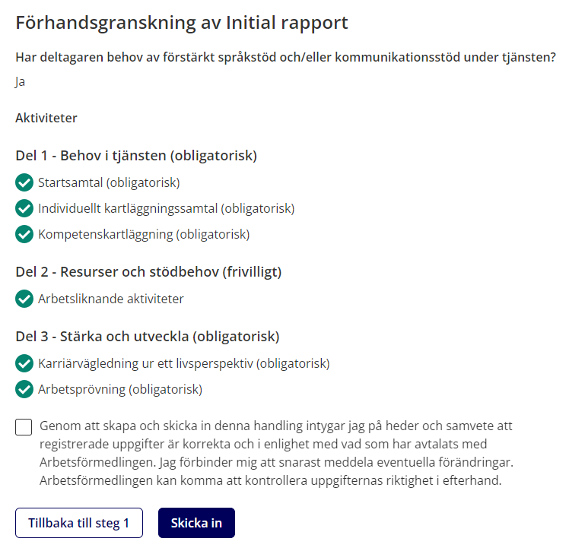
Förhandsgranska Initial planering
Viktigt!
Förhandsgranska dina val noga innan du skickar in den initiala planeringen då det inte går att ersätta den utan att arbetsförmedlingen gett den ej godkänt.
Kryssa i rutan om heder och samvete.
Klicka på Skicka in när du är nöjd.
Kontakta Arbetsförmedlingen om du skickat in en Initial planering som du behöver få ej godkänd för att kunna skicka in en ny.
Du ska kontakta arbetsförmedlingen i ditt leveransområde enligt överenskommelse.

Slide 33
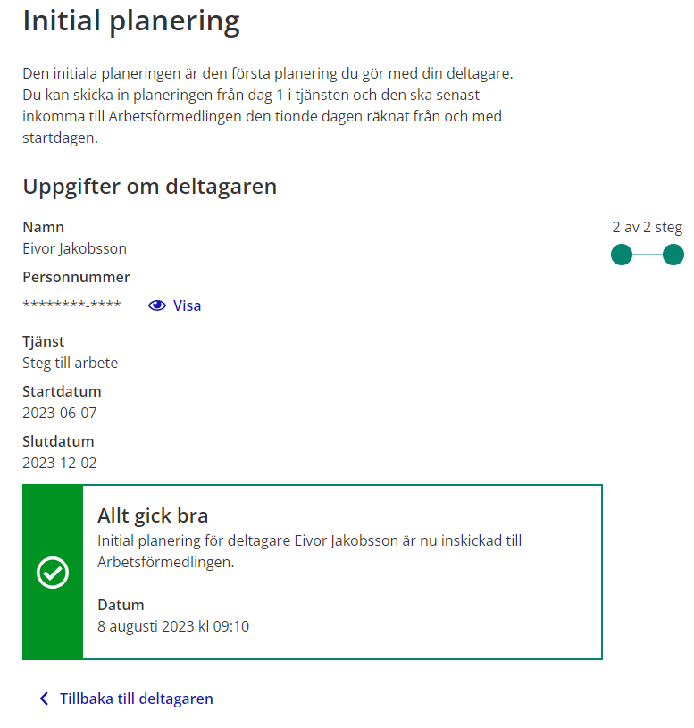
Inskickad Initial planering
Du får ett meddelande när den initiala planeringen är inskickad.
Klicka på Tillbaka till deltagaren för att komma tillbaka till deltagarkortet.
På deltagarkortet under Övrigt inskickade rapporter, kan du se vilken status en inskickad rapport har.
Du får även en ny händelse när en rapport har en ny status.
Läs mer om statusar och händelser här.

Slide 34
Gemensam planering
För att skapa en rapport går du in under fliken Rapportering på Deltagarkortet.
Välj Gemensam planering.
Vid förändringar i planeringen med deltagaren ska en ny gemensam planering skickas in till Arbetsförmedlingen.
Under placeringsperiod 1 gäller den initiala planeringen till dess att förändringar i planeringen görs.
Under placeringsperiod 2 och 3 krävs en gemensam planering för att skapa en order.

Slide 35
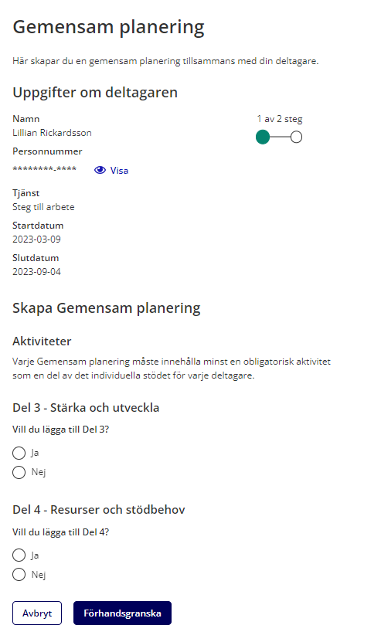
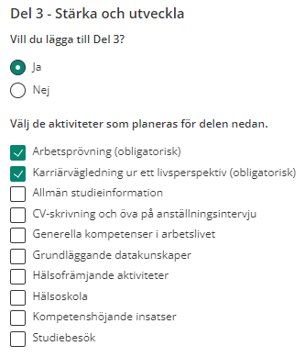
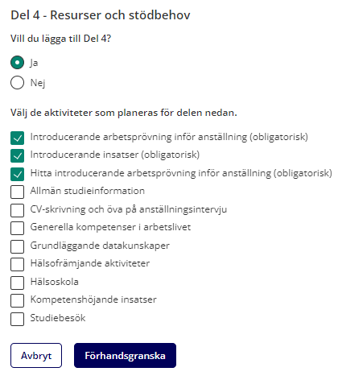
Skapa gemensam planering
Fyll i gemensam planering på följande sätt:
Först väljer du vilken eller vilka delar du vill skicka in gemensam planering för.
Välj de aktiviteter som deltagaren ska genomföra genom att bocka för dem i listan.
De obligatoriska aktiviteterna är alltid förkryssade.
Du får en varningstext om någon av de obligatoriska aktiviteterna inte är ikryssade när du klickar på knappen Förhandsgranska.
Klicka på knappen Förhandsgranska för att komma vidare till nästa steg.

Slide 36
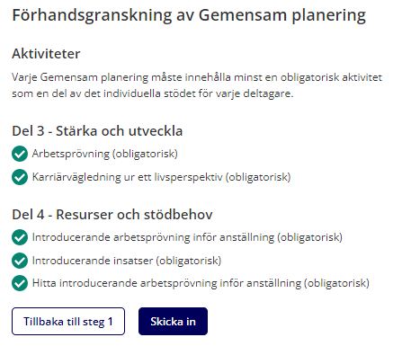
Skicka in gemensam planering
Kontrollera att den gemensamma planeringen stämmer och att du fått med de aktiviteter ni har kommit överens om att deltagaren ska genomföra.
För att skicka in planeringen till Arbetsförmedlingen klicka på knappen Skicka in.

Slide 37
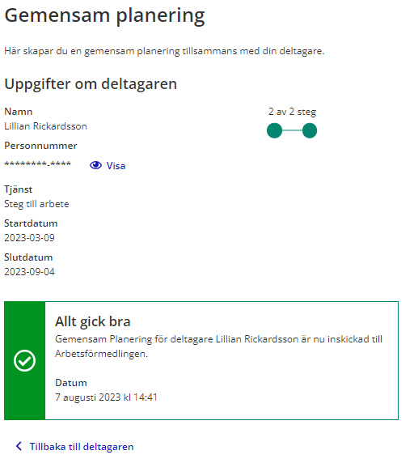
Gemensam planering inskickad
Nu är den gemensamma planeringen färdig och inskickad till Arbetsförmedlingen.
På deltagarkortet, under Övrigt inskickade rapporter, kan du se vilken status en inskickad rapport har. Du får även en ny händelse när en rapport har en ny status.
Klicka på Tillbaka till deltagaren för att komma tillbaka tilldeltagarkortet.
Om förutsättningarna för deltagaren ändras kan du skicka in en ny gemensam planering som då kommer att ersätta den tidigare inskickade.

Slide 38
Delredovisning
Delredovisning för del 1 kan skickas från dag 1 i tjänsten.
Delredovisning för del 2, 3 och 4 kan skickas in efter en initial planering godkänts.

Slide 39
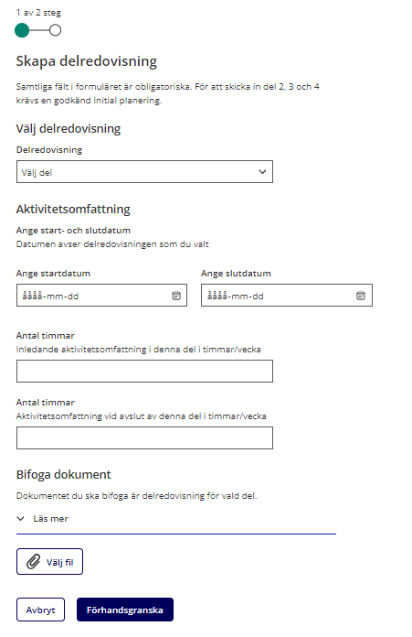
Fyll i delredovisning
Fyll i efterfrågad information noga och bifoga dokumenten (delredovisning och eventuella instrumentskattningar) i en bilaga.
  Rapporten kan inte skickas in utan en bilaga.
  Det är just nu endast möjligt att skicka in en bilaga i PDF format maximalt 10 MB.
  Sammanfoga dokumenten på valfritt sätt till en bilaga.
Filen kommer att få ett nytt namn.
Klicka på Förhandsgranska när du är färdig för att gå vidare.

Slide 40
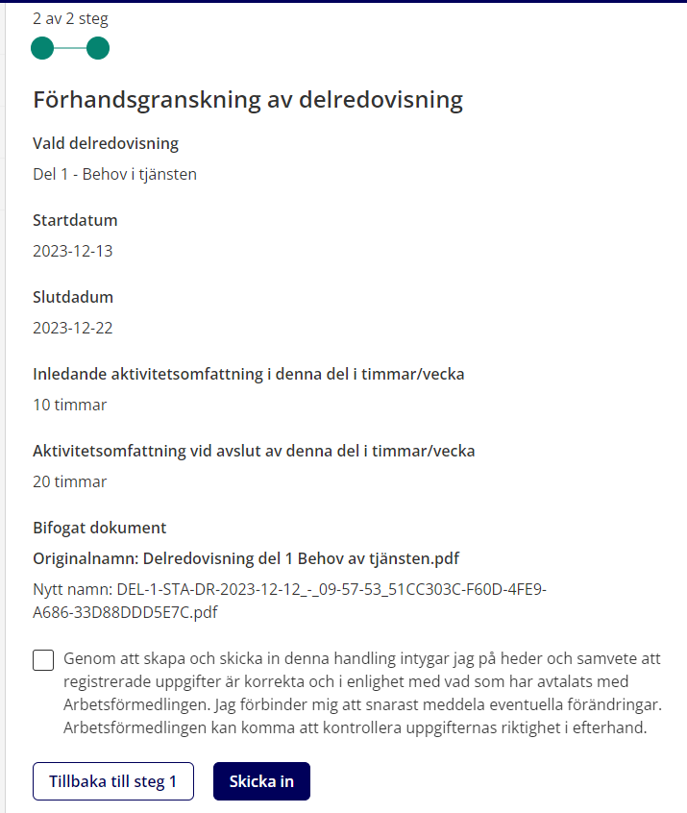
Förhandsgranska och skicka in
Kontrollera att informationen stämmer och kryssa i rutan om heder och samvete.
När du är nöjd klicka på Skicka in.
Du kommer att få en bekräftelse om allt gick bra.

Slide 41
Ersätta en inskickad delredovisning
Delredovisning som kan ersättas av dig som leverantör:
En inkommen och ej hanterad delredovisning.
En ej godkänd delredovisning.
Delredovisning som inte kan ersättas:
En godkänd delredovisning för en del.
En inkommen delredovisning som Arbetsförmedlingen jobbar med att hantera.
En ersatt rapport syns Mina sidor fristående aktörer, dock som inkommen.

Slide 42
Skapa avvikelserapport
Gå in under fliken Rapportering på deltagarkortet.
Välj sedan Avvikelserapport (Frånvaro) eller Avvikelserapport (Avvikelse) beroende på vilken typ av avvikelse du vill rapportera
  Frånvaro:
  När deltagaren varit frånvarande på grund av sjukdom, vård av barn, arbete, utbildning, annan orsak, eller okänd orsak.
  Annan orsak kan till exempel vara läkar- eller tandläkarbesök, familjeangelägenhet, möte med myndighet eller annan känd orsak.
  Avvikelse:
  När deltagaren tackat nej till insats eller aktivitet, tackat nej till erbjudet arbete, inte kan tillgodogöra sig programmet, misskött sig eller stört verksamheten, eller sett till att erbjudet arbete inte blivit av.

Slide 43
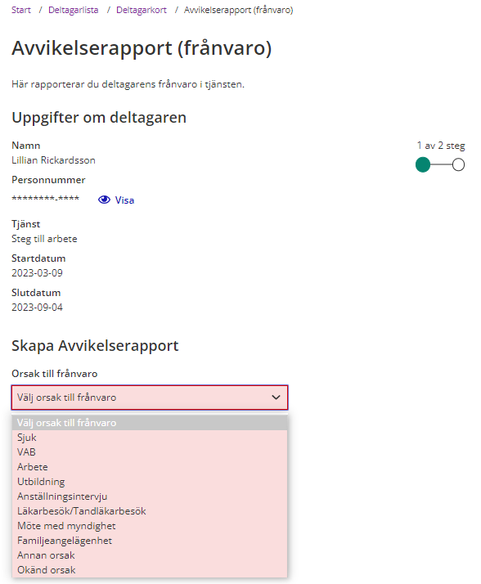
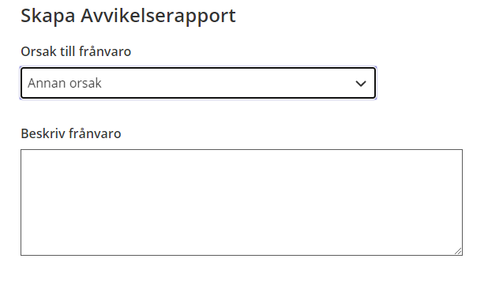
Avvikelserapport - Frånvaro
Välj orsak till frånvaron i listan under rubriken Orsak till frånvaro.
Om du valt Annan orsak behöver du beskriva orsaken till frånvaron i fritextfältet under rubriken Beskriv frånvaro.

Slide 44

Avvikelserapport - Välj dag för frånvaron
Du ska nu fylla i dag och omfattningen av frånvaron:
Välj vilken dag deltagaren har varit frånvarande.
Ange sedan om frånvaron gäller heldag eller del av dag.
Lägg in start- och sluttid för när deltagaren skulle ha varit närvarande.
Gäller frånvaron endast en del av dagen så lägger du även in start- och sluttid för frånvaron.
Klicka på Förhandsgranska för att komma vidare.

Slide 45

Skicka in Avvikelserapport
Kontrollera att informationen i avvikelserapporten stämmer.
För att skicka in rapporten till Arbetsförmedlingen klicka på knappen Skicka in.

Slide 46

Avvikelserapport (frånvaro) inskickad
Om du har lyckats skicka in avvikelserapporten får du ett meddelande som säger ”Allt gick bra”.
Din avvikelserapport är nu inskickad till Arbetsförmedlingen och du kan gå tillbaka till deltagarkortet genom att klicka på
Tillbaka till deltagaren.
Den nya statusen för avvikelserapporten kommer visas i listan för Inskickade rapporter.
I dagsläget syns inte avvikelserapportens status i Händelseöversikt eller Nya händelser.

Slide 47
Rätta fel i en inskickad avvikelserapport (frånvaro)
För att rätta en felaktig avvikelserapport om frånvaro ska du skicka in en ny avvikelserapport.
Välj Annan orsak i listan under rubriken Orsak till frånvaro.
  I fritextfältet skriver du sedan RÄTTELSE eller KOMPLETTERING och det datum då den felaktiga rapporten skickades in. T.ex. RÄTTELSE 230817.
  Skriv sedan in den korrekta informationen i fritextfältet och ange datum för frånvaron.
Klicka sedan på Förhandsgranska för att komma vidare.
Rättelse av fel i en inskickad avvikelserapport (avvikelse)

Slide 48

Avvikelserapport - Avvikelse
Välj orsak till avvikelsen under rubriken Orsak till avvikelse.

Slide 49


Tackat nej till erbjudet arbete, insats eller aktivitet
Om avvikelserapporten gäller en deltagare som har tackat nej till ett arbete eller till en insats eller aktivitet ska du fylla i följande:
Vilket arbete eller insats/aktivitet det rör sig om.
Ange sedan den motivering deltagaren har uppgett till att hen tackat nej.
Välj dag för avvikelsen.
Klicka på Förhandsgranska för att komma vidare.

Slide 50


Kan inte tillgodogöra sig eller misskötsel
Gäller avvikelserapporten en deltagare som inte kan tillgodogöra sig programmet eller en deltagare som misskött sig så ska fylla i följande:
Beskriv problemet eller det som hänt.
Sen beskriver du vad ni har gjort för att stötta deltagaren, hur ni har försökt anpassa programmet eller vad ni har gjort för att lösa problemet.
Välj datum för avvikelsen.
Klicka på Förhandsgranska för att komma vidare.

Slide 51

Ser till att erbjudet arbete inte kommer till stånd
Om deltagaren har blivit erbjuden ett arbete och har agerat så att arbetet inte blir av fyller du i följande:
I fritextfältet beskriver du på vilket sätt hen har agerat för att inte få arbetet.
Ange vilken dag avvikelsen gäller för.
Du kan välja ett datum bakåt i tiden men inte ett framåt i tiden.
Du ska alltid rapportera en avvikelse så snart du får kännedom om den.
Klicka på Förhandsgranska för att gå vidare.

Slide 52

Skicka in en avvikelserapport (avvikelse)
Kontrollera att informationen i avvikelserapporten stämmer.
För att skicka in rapporten till Arbetsförmedlingen klicka på Skicka in.

Slide 53

Avvikelserapport (avvikelse) inskickad
Om du har lyckats skicka in avvikelserapporten får du ett meddelande som säger ”Allt gick bra”.
Din avvikelserapport är nu inskickad till Arbetsförmedlingen och du kan gå tillbaka till deltagarkortet genom att klicka på
Tillbaka till deltagaren.
Den nya statusen för avvikelserapporten kommer visas i listan för Inskickade rapporter.
I dagsläget syns inte avvikelserapportens status i Händelseöversikt eller Nya händelser.

Slide 54


Rätta fel i inskickad avvikelserapport (avvikelse)
För att rätta en felaktig avvikelserapport om avvikelse ska du göra följande:
Skicka in en ny avvikelserapport.
Välj samma orsak till avvikelse som du gjorde på den felaktiga rapporten.
I fritextfältet skriver du sedan RÄTTELSE eller KOMPLETTERING och det datum då du skickade in den felaktiga avvikelserapporten ex. RÄTTELSE 230517.
Fyll sedan i den korrekta informationen i fritextfälten.
Ange datum för när avvikelsen inträffade.
Klicka på Förhandsgranska för att granska och skicka in rättelsen.
Rättelse av i en inskickad avvikelserapport (frånvaro)

Slide 55

Skapa periodisk redovisning
Under fliken rapportering hittar du möjligheten att skicka in en periodisk redovisning.
Du ser i listan vilka periodiska redovisningar som skickats in och vilka som kvarstår. Du ser även status för redan inskickade rapporter.
För att skapa en Periodisk redovisning klicka på knappen Periodisk redovisning.
Vad du kan rapportera för i den periodiska redovisningen hämtas, under placeringsperiod 1, från den initiala planeringen och eventuellt en inskickad gemensam planering.
Under placeringsperiod 2 och 3 kan du rapportera för det som skickats in i en gemensam planering.

Slide 56


Skapa periodisk redovisning forts
När du fyller i den periodiska redovisningen ska du fylla i följande:
Välj den period redovisningen gäller för i listan under rubriken Välj period.
I rullistan ser du alla avslutade perioder och dess status.
Besvara frågan om ni har lämnat några förslag på lämpliga arbeten att söka till deltagaren.

Slide 57


Periodisk redovisning - Välj aktiviteter
Välj de aktiviteter deltagaren har genomfört under den aktuella perioden.
Du kan endast välja aktiviteter som finns med i den Initiala planeringen och/eller i den senast inskickad gemensamma planeringen för deltagaren.
Vill du lägga till nya aktiviteter behöver du först uppdatera den gemensamma planeringen, innan du kan redovisa aktiviteten i periodisk redovisning.

Slide 58

Periodisk redovisning - registrera tid
Ange tiden som aktiviteten har utförts på och var.
Ange hur mycket tid deltagaren har lagt på varje aktivitet. Tiden anges i hela timmar och minuter i 15 minuters intervall.
Välj sedan om aktiviteten är utförd på distans och/eller på plats.
Klicka på knappen Förhandsgranska längst ner på sidan för att gå vidare och förhandsgranska redovisningen.

Slide 59


Förhandsgranska och skicka in periodisk redovisning
Kontrollera att du fyllt i redovisningen korrekt och kryssa i rutan om på heder och samvete.
Klicka på knappen Skicka in för att skicka rapporten till Arbetsförmedlingen.
Du får en bekräftelse om allt gått bra.

Slide 60
Skapa informativ rapport
För att skapa en informativ rapport välj Informativ rapport under fliken Rapportering i deltagarkortet.

Slide 61


Skapa informativ rapport utan bilaga
För att skicka in en informativ rapport utan bilaga gör du följande:
Välj vad ärendet gäller i listan under rubriken Vad gäller ärendet.
Klicka i att du inte vill bifoga dokument.
Skriv sedan vad du vill informera Arbetsförmedlingen om i fritextfältet.
Kompletterande information
Inom tjänsten steg till arbete är det godkänt att information som kan uppfattas som känslig kan skickas in om det är relevant och för ärendet framåt.
När du är färdig klicka på knappen Förhandsgranska för att förhandsgranska och sedan skicka in rapporten.

Slide 62



Skapa informativ rapport med bilaga
Välj vad ärendet gäller i listan under rubriken
Vad gäller ärendet.

Slide 63



Skapa informativ rapport med bilaga
- Välj typ av dokument
För att skicka in en informativ rapport med bilaga gör du följande:
Klicka i Ja på frågan vill du bifoga dokument.
Välj sedan filkategori.
Bilagan kommer få ett nytt filnamn utifrån vald typ av dokument (Övrigt > OVRIGT)
Du kan bifoga upp till sex stycken bilagor per informativ rapport. Bilagorna måste vara i filformatet PDF och får tillsammans max vara 10 MB.

Slide 64

Skapa informativ rapport med bilaga
- kompletterande information
Kompletterande information
Skriv sedan vad du vill informera Arbetsförmedlingen om i fritextfältet.
Inom tjänsten steg till arbete är det godkänt att information som kan uppfattas som känslig kan skickas in om det är relevant och för ärendet framåt.
När du är färdig klicka på knappen Förhandsgranska för att förhandsgranska och sedan skicka in rapporten.

Slide 65


Skapa informativ rapport med bilaga - Förhandsgranska & Skicka in
Klicka på Skicka in om all information stämmer.
Om allt gått bra så får du en grön ruta med informationen allt gick bra.
På deltagarkortet, under Övrigt inskickade rapporter, kan du se vilken status en inskickad rapport har. Du får även en ny händelse när en rapport har en ny status. Du kan läsa mer om statusar och händelser här.

Slide 66
Skapa signal om arbete eller studier
För att skapa en signal om arbete eller studier, välj Signal om arbete eller studier under fliken Rapportering i deltagarinformationen.

Slide 67


Signal om arbete eller studier
Du behöver meddela Arbetsförmedlingen att en deltagare har fått ett arbete eller påbörjat studier. Det gäller oavsett om det är på hel eller deltid.
Det gör du genom att skicka in en Signal om arbete eller studier.
Ange om deltagaren ska arbeta eller studera på hel- eller deltid.
Om deltagaren ska arbeta eller studera på Deltid så ska du också fylla i omfattning i rutan som kommer fram.
Fyll i Startdatum för arbete eller studier.
Om utbildningsstarten sker efter insatsens slut skriver du in datum när sökande ansökte om utbildningen.
Klicka på Förhandsgranska för att granska rapporten innan du skickar in den.

Slide 68


Förhandsgranska och Skicka in Signal om arbete eller studier
Kontrollera att informationen stämmer.
Klicka sedan på knappen Skicka in för att skicka in signal om arbete eller studier till Arbetsförmedlingen. Du får en bekräftelse när rapporten är inskickad.
På deltagarkortet, under Övrigt inskickade rapporter, kan du se vilken status en inskickad rapport har. Du får även en ny händelse när en rapport har en ny status.

Slide 69
Skapa resultatredovisning
För att skapa en resultatredovisning välj Resultatredovisning under fliken Rapportering i deltagarinformationen.

Slide 70



Fyll i Resultatredovisning - arbete eller studier
För att kunna skicka in en resultatredovisning måste tjänsten vara avslutad.
Resultatredovisningen skickas in 4 månader efter påbörjad anställning eller studier.
Fyll i efterfrågad information i handlingen beroende på om det är arbete eller studier.
Klicka på Lägg till sysselsättning för att lägga till fler sysselsättningar.
Du kan bifoga en bilaga i PDF-format till varje separat sysselsättning. Totalt kan sex stycken sysselsättningar med bilagor registreras. Bilagorna får tillsammans vara max 10 MB.
Under övrig information kan du skicka ett meddelande till Arbetsförmedlingen om det finns annan information som är av vikt för hanteringen.
Klicka på förhandsgranska för att komma vidare.

Slide 71


Förhandsgranska och skicka in resultatersättning - arbete
Behöver du förändra något klickar du på tillbaka till steg 1.
Kryssa i rutan för heder och samvete.
När du är nöjd klickar du på skicka in.

Slide 72
Händelser och status
På Mina sidor för fristående aktörer finns olika platser där du kan få information om vad som hänt i ärendet och se status för din rapport.
  Nya händelser på förstasidan
  Deltagarkortet under fliken rapportering
  Deltagarlistan

Slide 73

Sammanställning av olika statusar på handlingar
Inkommen - Arbetsförmedlingen har tagit emot handlingen men inte hanterat den än.
Handläggs – Arbetsförmedlingen jobbar med handlingen just nu
Hanterad – Arbetsförmedlingen har hanterat handlingen
Godkänd - Arbetsförmedlingen har godkänt handlingen
Ej godkänd – Arbetsförmedlingen har gett handlingen ej godkänd
Om en rapport har status Misslyckad innebär det att den inte har kunnat mottas i Arbetsförmedlingens interna system, du behöver därför skicka om denna rapport.

Slide 74

Nya händelser - första sidan
På förstasidan ser du dina deltagares nya händelser.
Klicka på genomförandereferensen för att komma till deltagarkortet. Under fliken Rapportering på deltagarkortet hittar du alla inskickade rapporter och dess status.

Slide 75


Se händelser och status - deltagarkortet
På deltagarkortet kan du ta del av tidigare inskickade rapporter. Genom att klicka på rapportens namn i listan Inskickade rapporter kan du öppna och titta på rapporten.
Du kan se en sammanställning över de uppgifter du har skickat in i vald rapport.
Du kan även se vilken status din rapport har samt även motivering om den är ej godkänd som i fallet på bilden.

Slide 76


Se händelser och status - deltagarlistan
För att se händelser i deltagarlistan klickar du på Visa händelser.
Det öppnas upp ett nytt fönster med händelserna i ärendet.

Slide 77
Exporter

Slide 78

Exportera deltagarinformation
Gå in under Exporter och välj Deltagare.
Välj sedan vilken tidsperiod du vill exportera information från.
Exporten kommer innehålla de deltagare som fått beslut om period 1 eller 2 under vald tidsperiod.
Du kan välja att exportera deltagare med eller utan tilldelad handledare.
Om du vill få med deltagarinformation som tidigare exporterats så bockar du i Inkludera redan exporterade deltagare. Det gäller alla exporter som har gjorts för den utförande verksamhet och adress du är inloggad på.
Om du vill exportera till Excel så bockar du för Exportera i Excelformat. Om du inte väljer att exportera i Excelformat så får du informationen i CSV.
Klicka på Exportera deltagare för att starta exporten.
Du kan endast exportera deltagarinformation för deltagare som är kopplade till samma utförande verksamhet och adress som du är inloggad på.

Slide 79

Export deltagarinformation till Excel
Här ser du ett exempel på hur det ser ut i Excel när du har exporterat deltagarinformation från Mina sidor för fristående aktörer.
Skulle en kolumn vara tom, till exempel för avbrott, beror detta på att det inte finns något avbrott.
Här kan du hitta information om deltagaren fått beslut om ny period under rubriken Förlängning.

Slide 80

Exportera underlag ekonomi
För att kunna se och använda exporten krävs tillgång till tjänsten steg till arbete och behörigheten ta emot deltagare.
Gå in under Exporter och välj Underlag ekonomi.
Välj tidsintervall och vilket filformat du önskar exportera.
Klicka sedan på exportera.

Slide 81

Export underlag ekonomi till Excel
Här ser du ett exempel på hur det ser ut i Excel när du har exporterat underlag ekonomi från Mina sidor för fristående aktörer.
Här ser du om en periodisk redovisning är inskickad eller ej inskickad.
Skulle en kolumn vara tom, till exempel för avbrott, beror detta på att det inte finns något avbrott.

